Slide 1
CHỦ ĐỀ 14
ÔN TẬP CUỐI NĂM
BÀI 68
ÔN TẬP CÁC SỐ
TRONG PHẠM VI 100

Slide 3
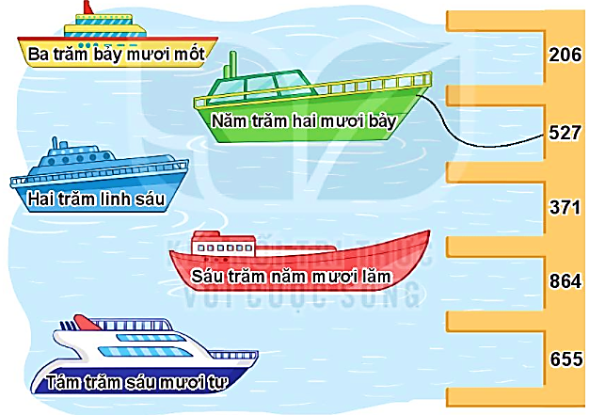
1
Tìm chỗ đậu cho tàu.

Slide 4
2
Số?
a)
251
252
253
254
255
259
?
?
256
?
?
258
257
b)
994
?
997
999
992
993
?
995
996
?
998
?
1000
c)
596
600
592
594
?
598
?
602
604
606
590
?
?

Slide 5
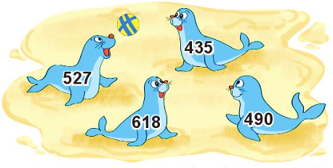
3
>, <, =
?
<
<
<
>
>
>
>
<
a) Viết các số sau theo thứ tự từ bé đến lớn.
4
b) Trong các số trên, số nào lớn nhất, số nào bé nhất?
➔ 435, 490, 527, 618
Số bé nhất
Số lớn nhất

Slide 6
5
Tìm chữ số thích hợp.
?
2 9 < 210
890 < 90
0
?
9
45 > 458
701 > 70
?
?
9
0

Slide 8
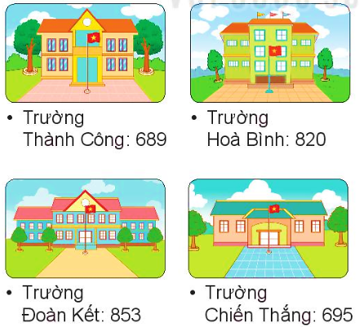
1
Số học sinh của bốn trường tiểu học như sau:
a) Trường nào có nhiều học sinh nhất? Trường nào có ít học sinh nhất?
b) Viết tên các trường theo thứ tự có số học sinh từ ít nhất đến nhiều nhất?
Thành Công
Chiến Thắng
Hòa Bình
Đoàn Kết.
Trường Đoàn Kết có nhiều học sinh nhất.
Trường Thành Công có ít học sinh nhất.

Slide 9
2
Viết số thành tổng trăm, chục, đơn vị (theo mẫu).
Mẫu: 346 = 300 + 40 + 6
525 = 500 + 20 + 5
810 = 800 + 10
106 = 100 + 6
433 = 400 + 30 + 3
777 = 700 +70 + 7

Slide 10
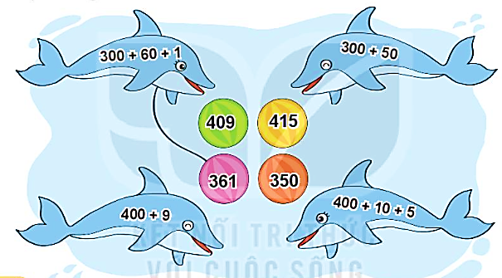
3
Tìm quả bóng cho cá heo.

Slide 11
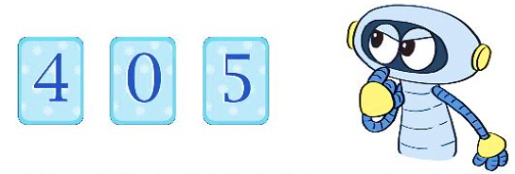
4
Số
?
a) 100 + = 106 b) 600 + 30 + = 634
?
?
6
4
5
a) Ghép ba thẻ số dưới đây được các số có ba chữ số nào?
405
504
450
540
b) Tìm số lớn nhất và số bé nhất trong các số có ba chữ số ghép được ở câu a.
Số lớn nhất: 540
Số bé nhất: 405

